Slide 1
Тема дипломной работы:
«Мобильная система оптимизации перемещения организованных групп»
Работу выполнил студент гр. бИФСТ-42
Вашкевич В.Д.
научный руководитель:
к.т.н. Ермаков А.В.

Slide 2
Цель
Разработать мобильную систему для оптимизации перемещения групп людей по ограниченной территории, и автоматизации процесса сбора данных статистики.

Slide 3
Актуальность идеи
Задача управления и учета перемещения организованных групп людей по ограниченной территории относится к одной из наиболее востребованных в современном обществе.
Notes:
Такая задача имеет множество прикладных областей, начиная от ведения боевых действий и заканчивая управлением экскурсионными группами. Эти задачи трудны с организационной точки зрения и удовлетворительные их результаты сегодня могут быть достигнуты только при длительной специальной подготовке всех участников таких мероприятий, что не всегда возможно и не всегда дает нужный результат.

Slide 4
Предлагаемое решение
Мобильная система, обеспеченная возможностью использовать Интернет ресурсы, в условиях единого мероприятия.
Система направлена на улучшение возможностей коммуникации и управления между организаторами в процессе проведения мероприятия.
Notes:
Разрабатываемое приложение позволяет оптимизировать логистику групп людей на ограниченной территории. Приложения подобного рода, существуют, но в реализации в других прикладных областях.

Slide 5
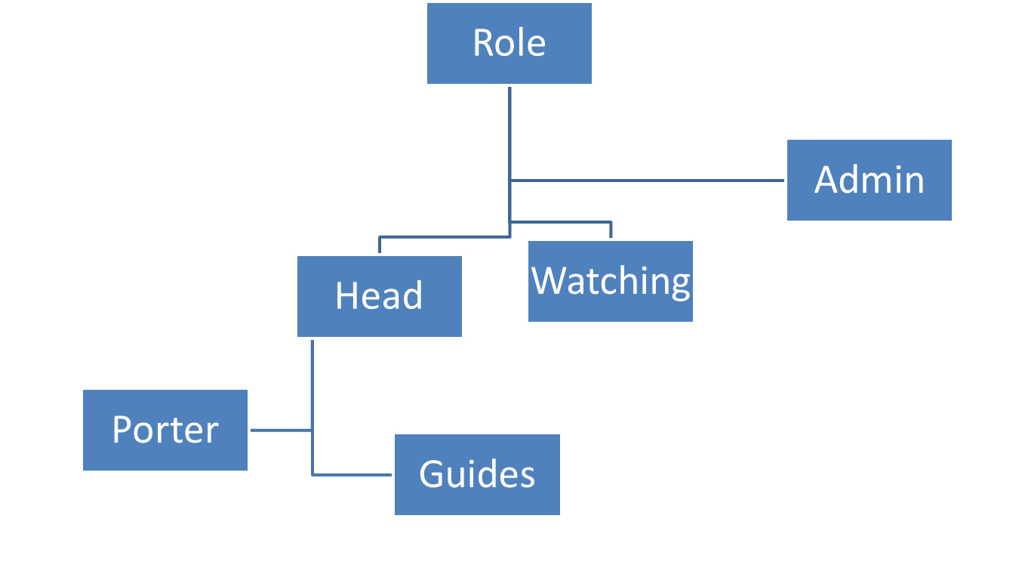
Роли

Slide 6
Алгоритм обхода неориентированного графа
Граф представляет собой модель системы ключевых точек. Данный алгоритм позволит предлагать автоматически генерируемый маршрут для каждой появляющейся в системе группы.
Notes:
Главным отличием алгоритма будет определение позиции на основе динамически меняющихся данных о состоянии вершин (точек позиций), что позволит прокладывать пути в графе в постоянно меняющейся среде

Slide 7
Сравнительная характеристика существующих аналогов
Наименование показателя | Существующее программное обеспечение | Разрабатываемое программное обеспечение
Отслеживание местоположения подчиненных | + | +
Отправка сообщений и отметок на карте | + | +
Ведение статистики и формирование отчётов, на основе полученных данных | - | +
Кроссплатформенность | - | +

Slide 8
Технологии реализации
Java SE
Java EE
C#
Unity3D
REST
Spring Framework
MS SQL Server

Slide 9
Этапы разработки
Анализ предметной области
Разработка серверной части приложения
Разработка клиента системы
Отладка программного комплекса
Тестирование ПО

Slide 10
Спасибо за внимание!
Контактная информация
Вашкевич Владимир Денисович
prizrak64rus@gmail.com

